Slide 1

Πιθανός ρόλος αξιονίων επαγόμενων από στρέψη στη γεωμετρία του πρώϊμου σύμπαντος ως σκοτεινή ύλη
ΕΘΝΙΚΟ ΜΕΤΣΟΒΙΟ ΠΟΛΥΤΕΧΝΕΙΟ
ΣΧΟΛΗ ΕΦΑΡΜΟΣΜΕΝΩΝ ΜΑΘΗΜΑΤΙΚΩΝ ΚΑΙ ΦΥΣΙΚΩΝ ΕΠΙΣΤΗΜΩΝ
Βύρος Μακάριος
Επιβλέπων: Νικόλαος Μαυρόματος, Καθηγητής (ΣΕΜΦΕ)
Τριμελής Επιτροπή:
Κωνσταντίνος Αναγνωστόπουλος (Καθηγητής, ΣΕΜΦΕ)
Νικόλαος Μαυρόματος (Καθηγητής, ΣΕΜΦΕ)
Χριστόφορος Κούβαρης (Καθηγητής, ΣΕΜΦΕ)
Αθήνα, 3 Ιουλίου 2023

Slide 2
Περίγραμμα
Εισαγωγή
Κβαντική ηλεκτροδυναμική σε χωρόχρονο με στρέψη (toy model)
Ενεργή βαρυτική θεωρία με στρέψη, εμπνευσμένη από την string theory
Εποχή μετά τον πληθωρισμό και QCD αξιονική σκοτεινή ύλη
Συμπεράσματα

Slide 3
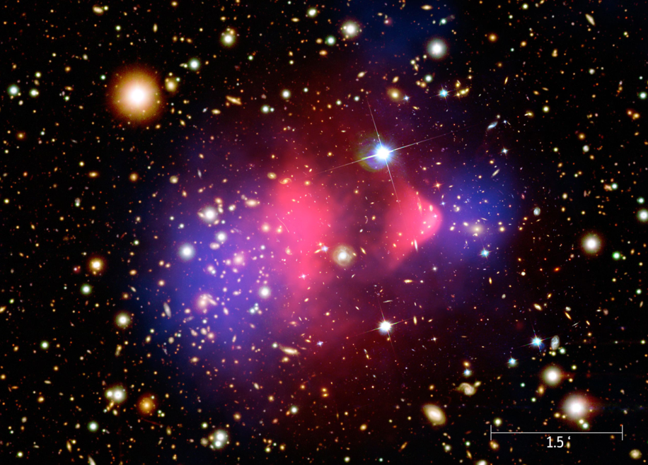
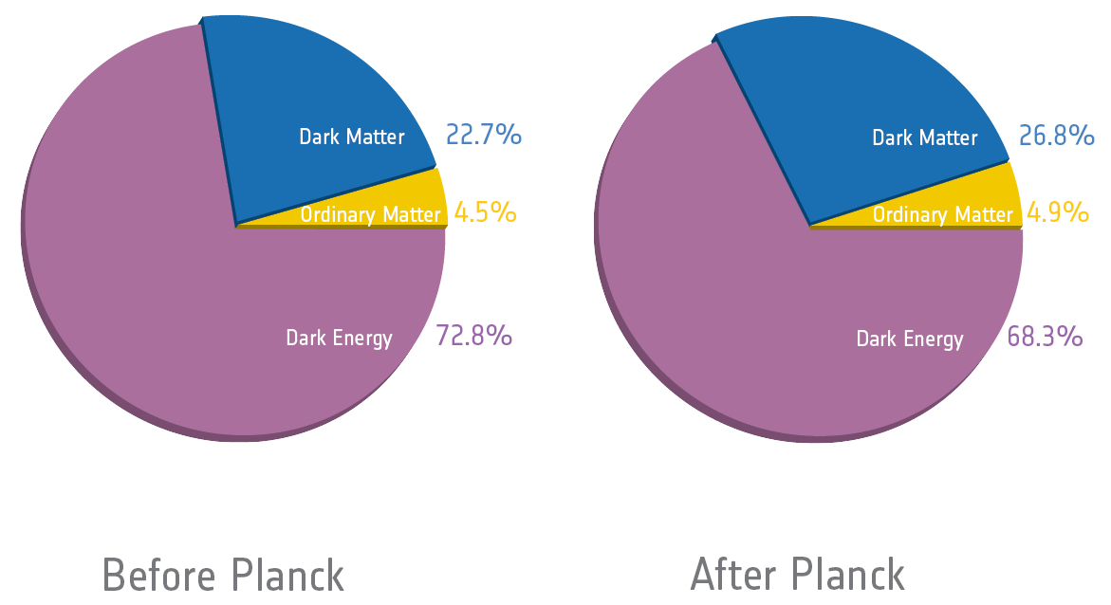
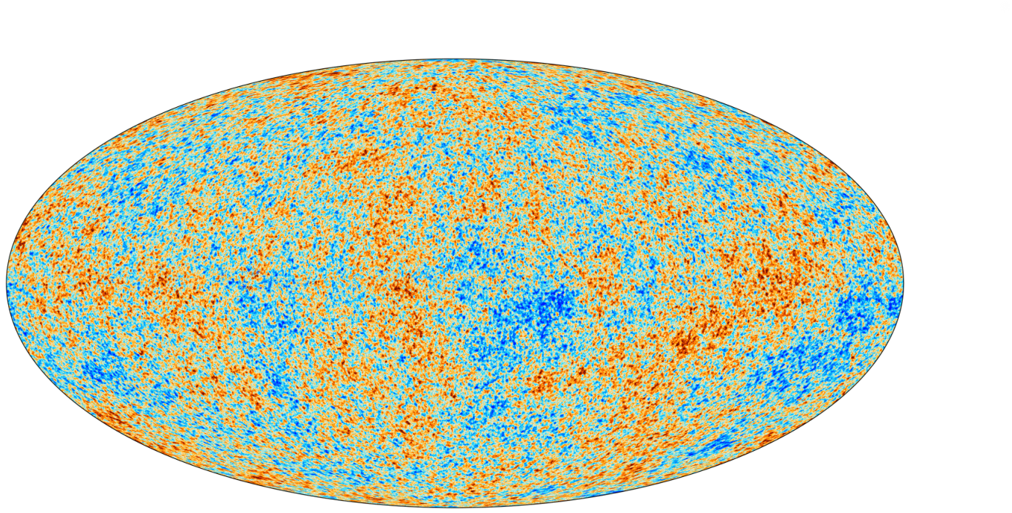
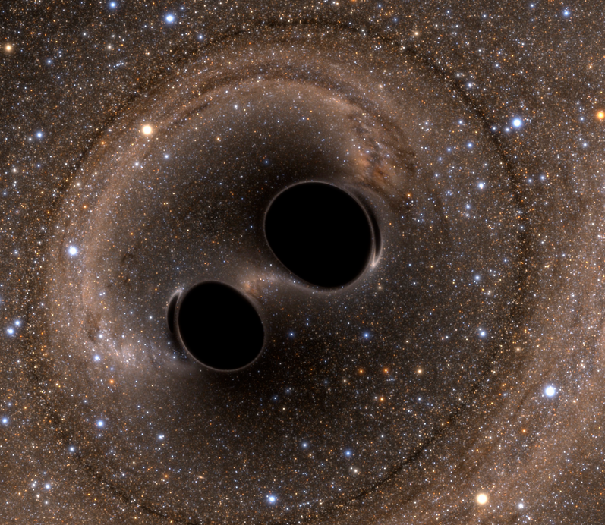
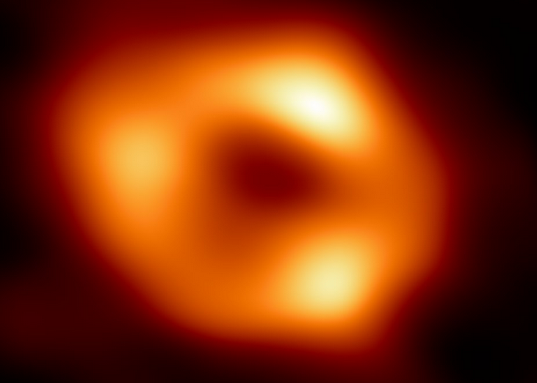
Εισαγωγή
Σημαντικές ανακαλύψεις στην κοσμολογία τα τελευταία χρόνια
Το ΛCDM λειτουργεί καλά για μεγάλες κλίμακες
Η ΓΣ του Einstein εξηγεί αρκετά καλά την συγχώνευση μελανών οπών και βαρυτικών κυμάτων (2015 LIGO)
(Sgr A* )
Bullet Cluster + CMB

Slide 4
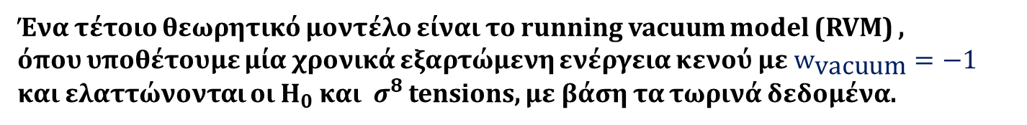

Ωστόσο, ακόμη δεν έχουμε καταλάβει/παρατηρήσει :
Ποια είναι η φύση της σκοτεινής ενέργειας
Ποια είναι η φύση της σκοτεινής ύλης
Αρχέγονα βαρυτικά κύματα
Μικροσκοπικά μοντέλα του πληθωρισμού …..
Το ΛCDM μοντέλο φαίνεται να είναι σε απόκλιση ("tension") με τοπικές μετρήσεις του $H_{0}$ +${ σ}^{8}$ tension για σχηματισμό γαλαξιών ?
Εξερεύνηση μοντέλων πέρα του ΛCDM και της ΓΣ, μέσω των
τροποποιημένων θεωριών βαρύτητας
Ένα τέτοιο θεωρητικό μοντέλο είναι το running vacuum model (RVM) ,
όπου υποθέτουμε μία χρονικά εξαρτώμενη ενέργεια κενού με $w_{\text{vacuum}}=−1$ και ελαττώνονται οι $H_{0}$ και ${ σ}^{8}$tensions, με βάση τα τωρινά δεδομένα.
Στην ανάλυση των θεωριών μας θα βασιστούμε σε RVM κοσμολογία.

Slide 5
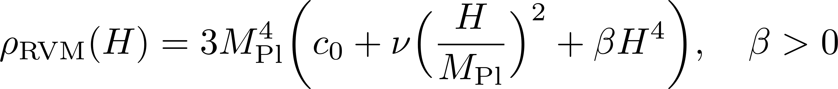
Solà, Gómez-Valent,
De Cruz Perez, Moreno-Pulido,
(Planck 2018 data)
Ελάττωση εντάσεων (tensions) H₀ , σ₈ στα δεδομένα στην RVM Κοσμολογία
Φαινομενολογία
Μη κυρίαρχος
όρος σήμερα
Ενεργειακή πυκνότητα κενού στο RVM

Slide 6
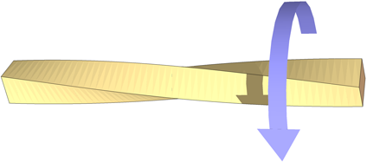
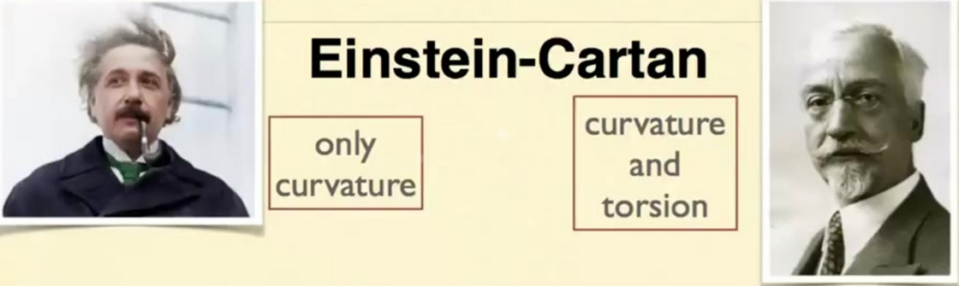
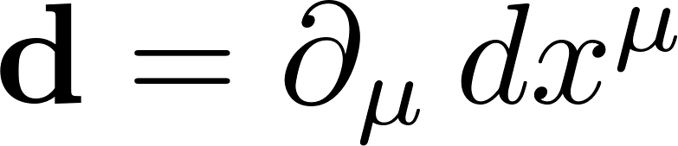
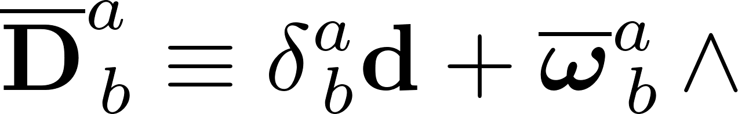
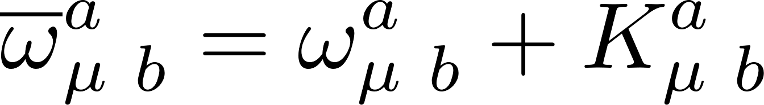
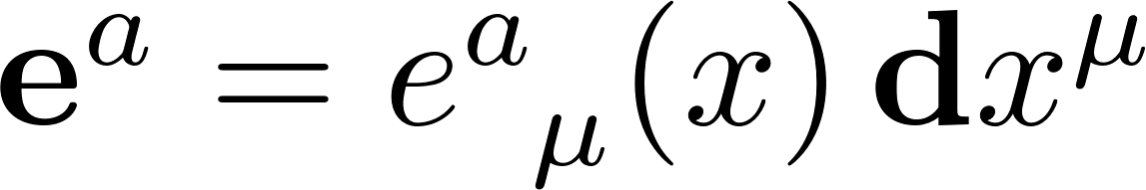
Βαρύτητα με στρέψη
Mία διαφορική p-μορφή σε έναν (3+1)-διάστατο χωρόχρονο ορίζεται ως :
Αντισυμμετρικότητα στους αντίστοιχους δείκτες
Στρέψη στον χωρόχρονο
(εξωτερική παράγωγος)
(στρέψη 2-μορφή)
(γενικευμένη σπιν συνοχή)
(τελεστής βαρυτικής συναλλοίωτης παραγώγου παρουσία στρέψης)
contorsion
vielbein (tetrads)
Riemannian
συνοχή

Slide 7
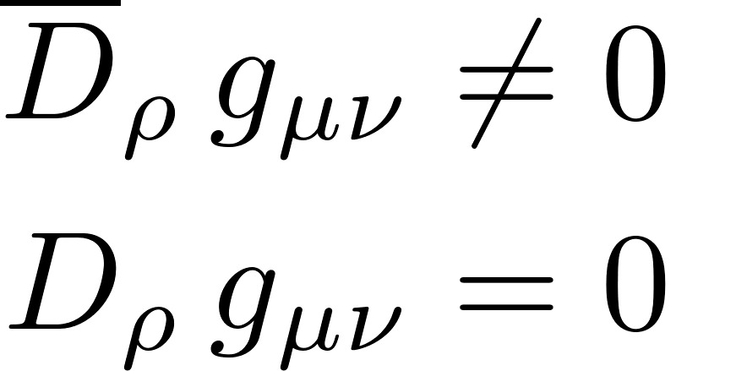
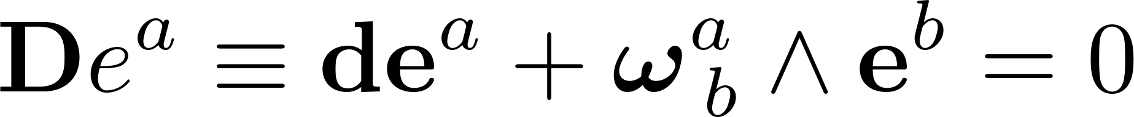
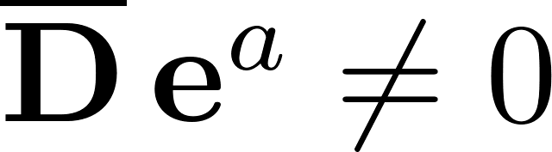
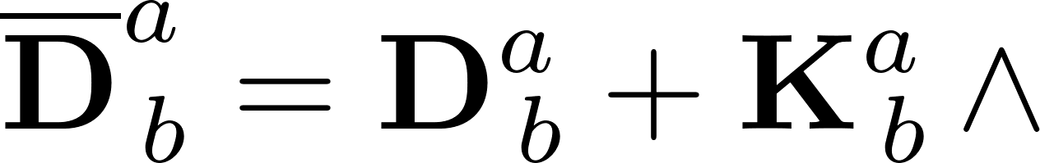
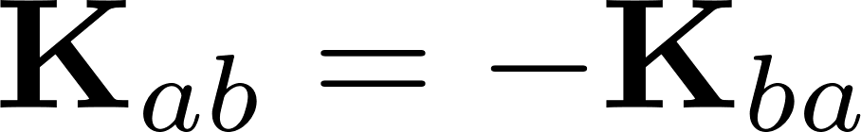
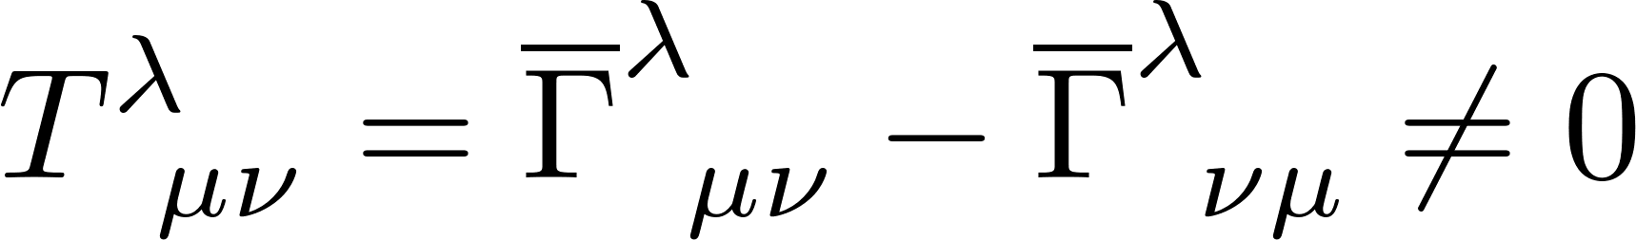
vielbein
αντίστροφα vielbein
(παρουσία στρέψης)
Παρουσία στρέψης δεν ισχύει το metricity postulate:
(δίχως στρέψη)
όμως
Και επειδή ισχύει ότι:
με
Σχέση στρέψης - contorsion
Τανυστής της στρέψης :
Γενικευμένη καμπυλότητα 2-μορφή :

Slide 8
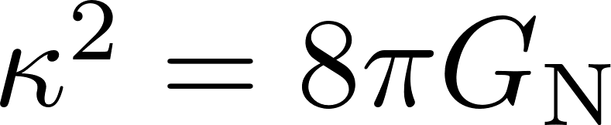
Εναλλακτικά η γενικευμένη καμπυλότητα 2-μορφή είναι :
Riemannian
Η ενεργός δράση Einstein-Hilbert :
Hodge star (δυαδικός) :
Εφαρμογή Θ.Stokes
(επιφανειακοί όροι)
Τελική έκφραση ενεργούς δράσης :
Κομμάτι με την στρέψη :

Slide 9
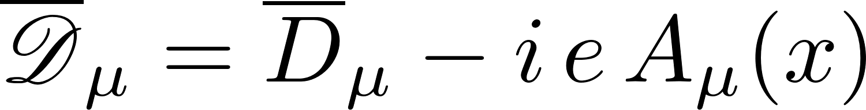
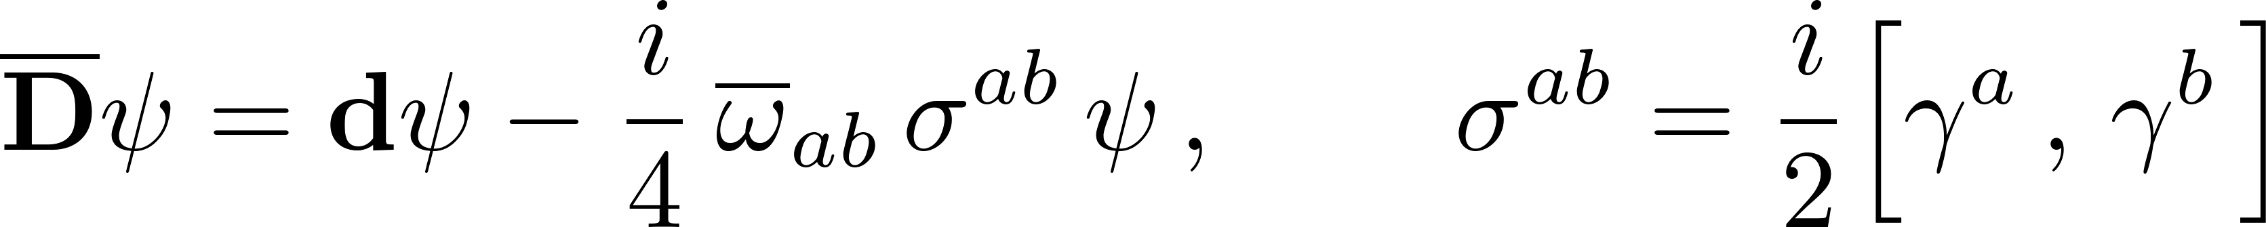
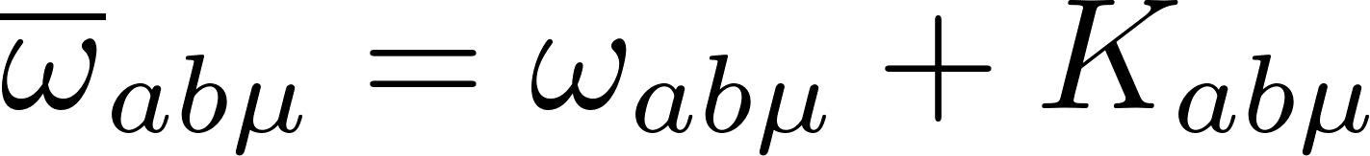
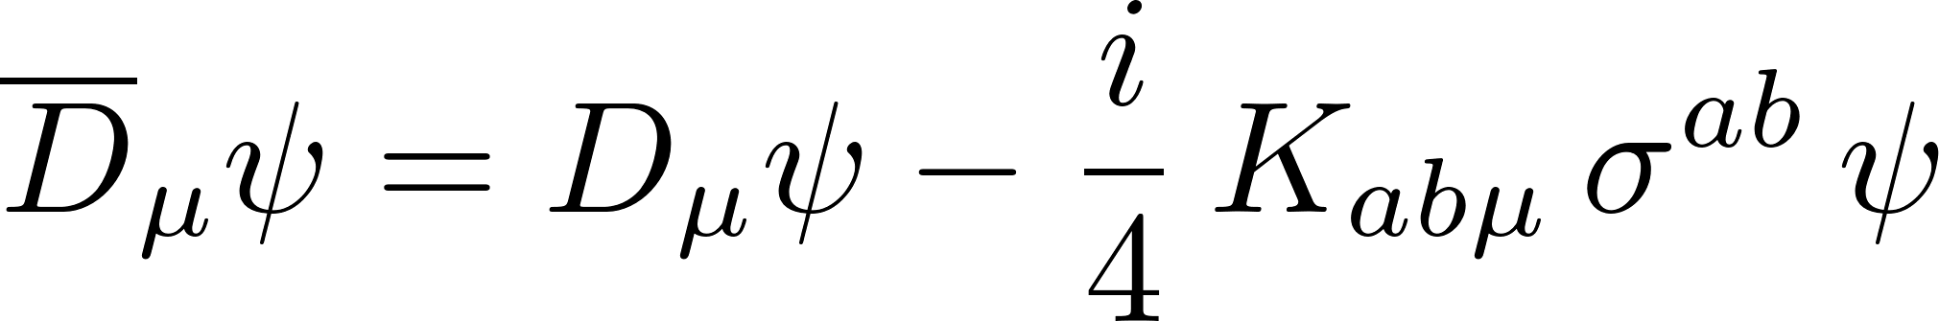
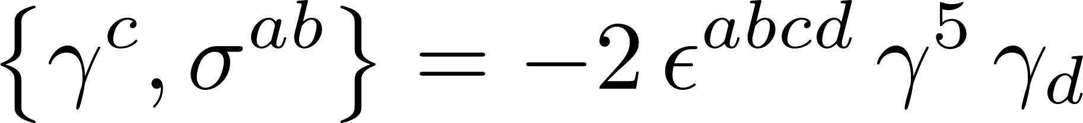
Κβαντική ηλεκτροδυναμική με στρέψη
Η δράση για ένα άμαζο φορτισμένο φερμιόνιο Dirac, σε χωρόχρονο με στρέψη είναι :
συναλλοίωτη παράγωγος :
ωστόσο
Μόνο το πλήρως αντισυμμετρικό κομμάτι της στρέψης κάνει σύζευξη με το φερμιονικό αξονικό ρεύμα

Slide 10
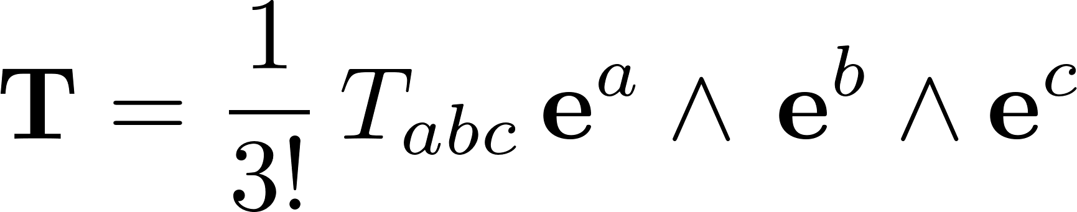

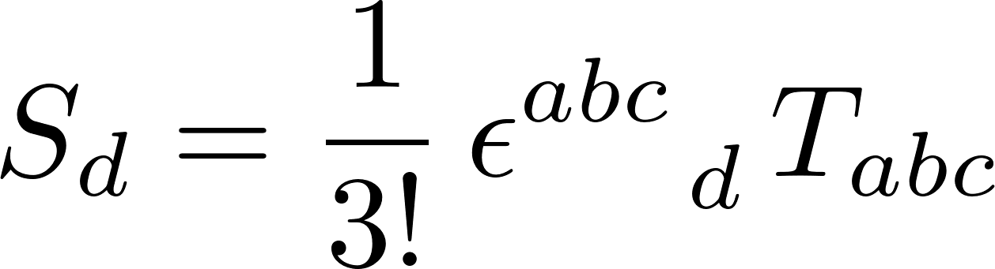
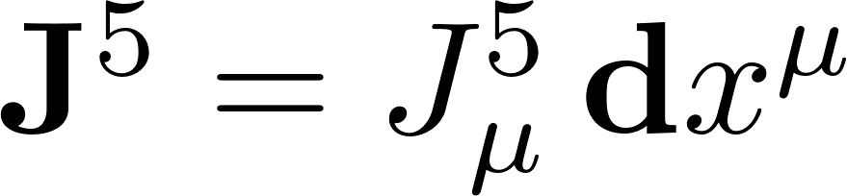
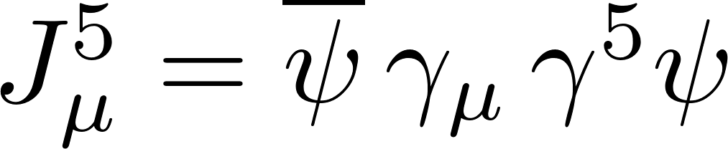
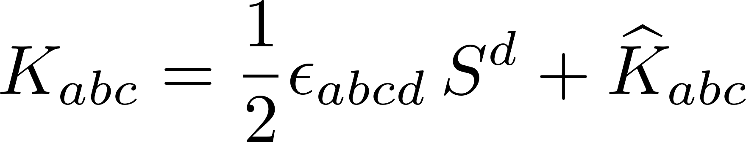

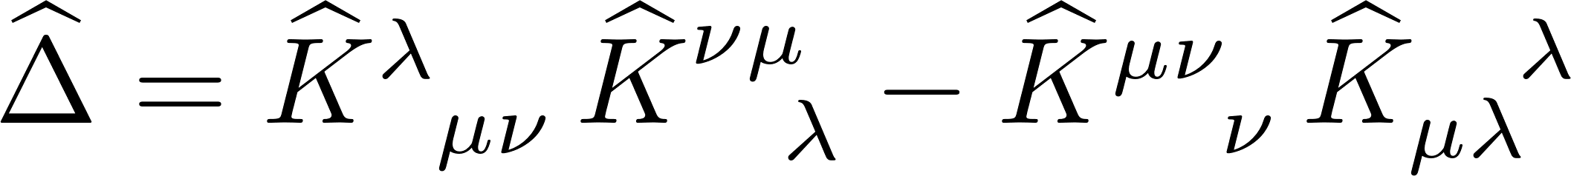
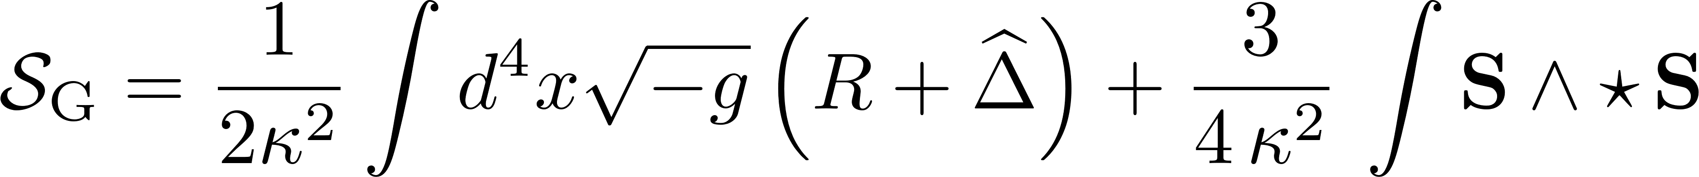
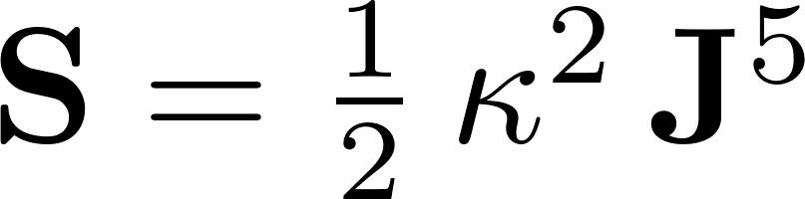
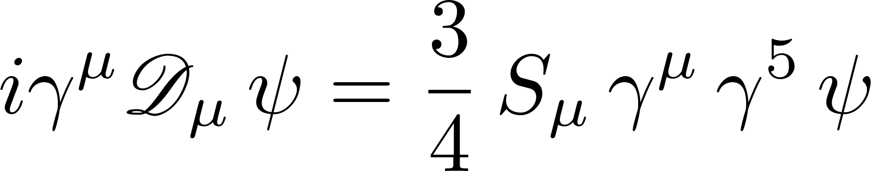
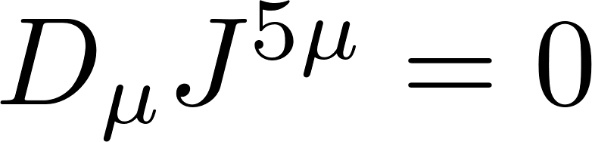
Εάν ορίσουμε την στρέψη 3-μορφή :
και την δυαδική της 1-μορφή ως :
με συνιστώσες ,
η στρέψη κάνει σύζευξη με το αξονικό φερμιονικό ρεύμα, διότι :
με
ή
αξονικό ρεύμα
Χωρισμός της στρέψης
και η ολική δράση για τα φερμιόνια :
πλήρως αντισυμμετρικό κομμάτι της contorsion
εξ. κίνησης στρέψης
κλασικές εξισώσεις κίνησης φερμιονίου
Κλασικά διατηρείται η στρέψη !

Slide 11
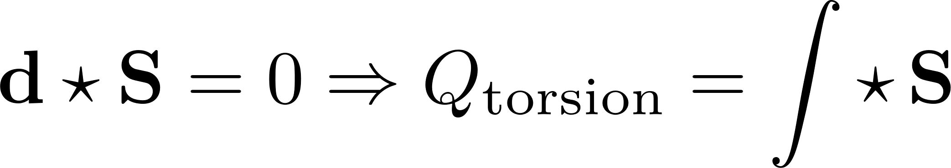
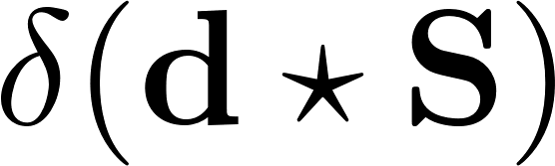
Κβαντικές χειραλικές ανωμαλίες
Δυαδικοί τανυστές
Πρέπει να προσθέσουμε κατάλληλους αντισταθμιστικούς όρους, ώστε να εξασφαλίσουμε
επιτυγχάνεται με την εισαγωγή ενός περιορισμού δέλτα-συναρτησοειδούς
στο αντίστοιχο ολοκλήρωμα διαδρομής

Slide 12
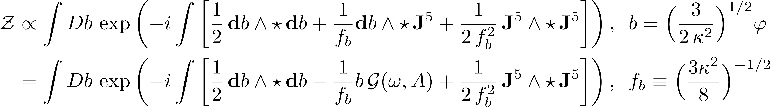
Ολοκλήρωμα διαδρομής για την στρέψη
πολλαπλασιαστής Lagrange ψευδοβαθμωτού πεδίου
Ολοκληρώνοντας επακριβώς την στρέψη και κανονικοποιώντας τον πολλαπλασιαστή Lagrange, που τώρα γίνεται δυναμικό πεδίο , έχουμε :
Άμαζος βαθμός ελευθερίας
Αξιόνιο επαγόμενο από στρέψη
coupling αξιονικού πεδίου με την χειραλική ανωμαλία
Ενεργός όρος αλληλεπίδρασης τεσσάρων φερμιονίων (χαρακτηριστικός των EC θεωριών)
contorted QED $⇔$ QED θεωρία δίχως στρέψη αλλά συζευγμένη με ένα αξιόνιο b(x)

Slide 13
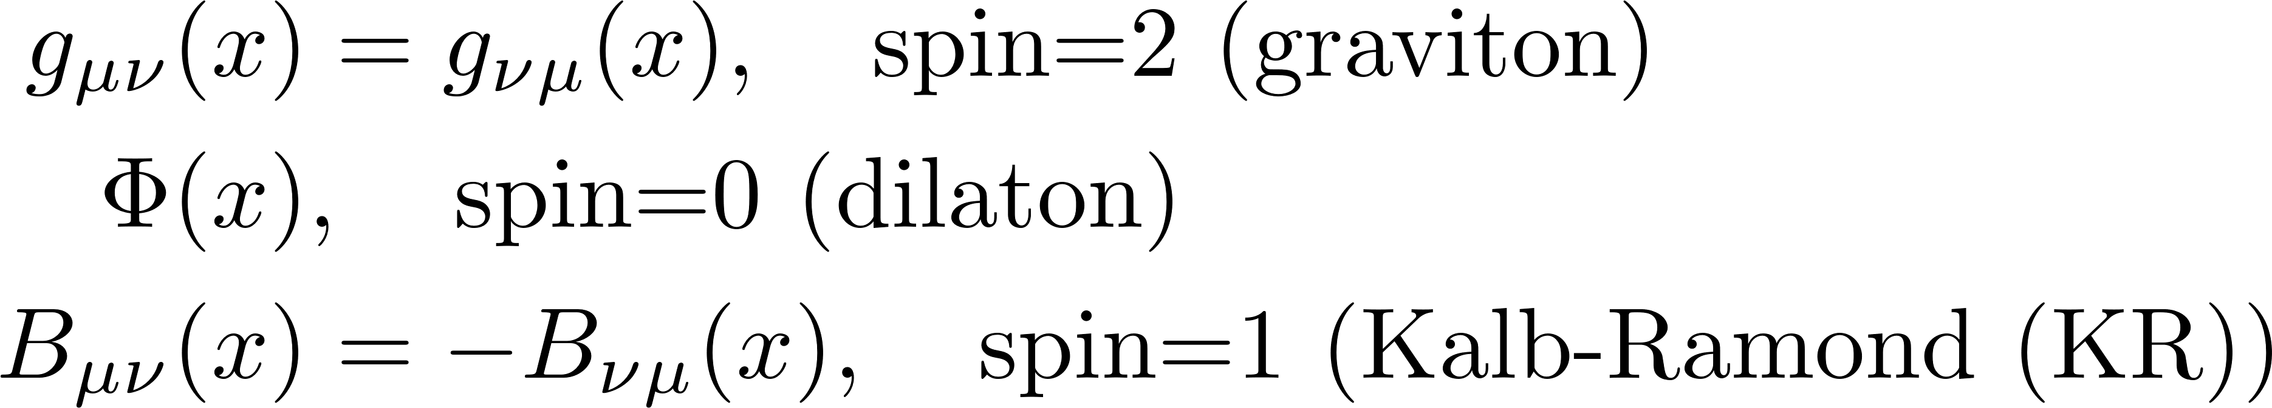
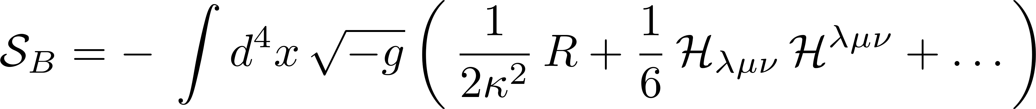
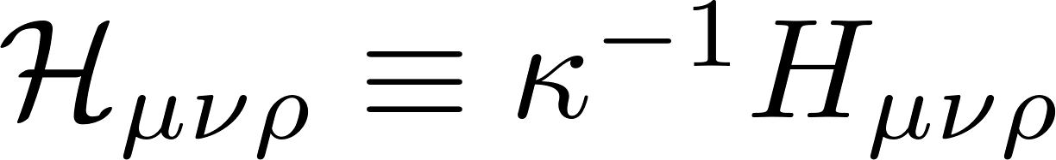
Ενεργή βαρυτική θεωρία με στρέψη, εμπνευσμένη από την string theory
Στην μποζονική θεωρία των χορδών η άμαζη multiplet του τομέα των κλειστών χορδών αποτελείται :
U(1) gauge συμμετρία
Ορίζουμε την ισχύ του KR πεδίου :
Δράση στις (3+1) διαστάσεις

Slide 14
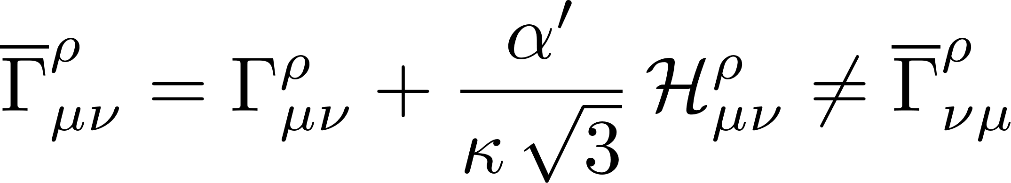
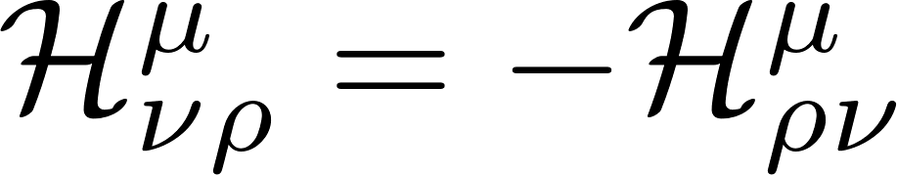
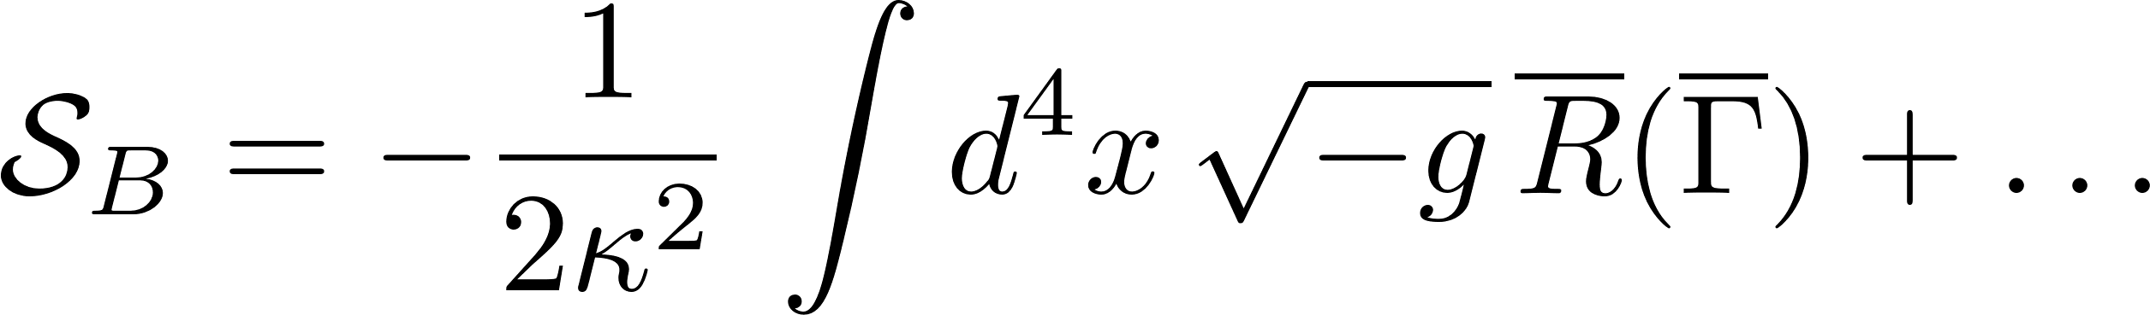
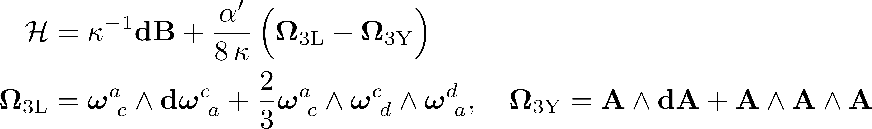
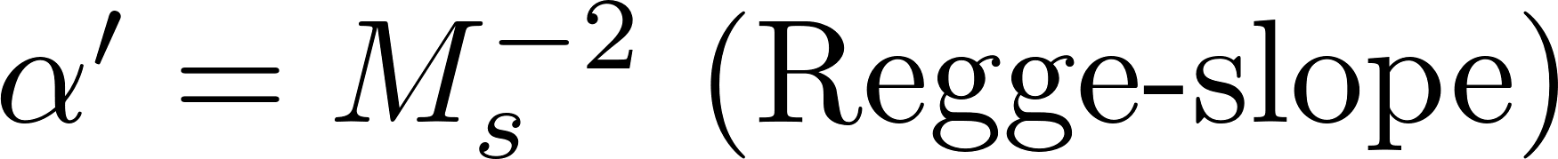
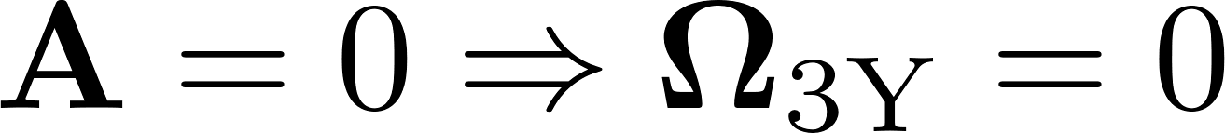
Επειδή είναι : και η παραπάνω δράση γίνεται :
Στην θεωρία των χορδών, ο μηχανισμός των Green-Schwarz για την ακύρωση των ανωμαλιών απαιτεί:
contorsion
περιέχει μόνο μία πλήρη αντισυμμετρική συνιστώσα της στρέψης
contorted γενικευμένη καμπυλότητα
Chern – Simons όροι
Θα υποθέσουμε ότι
Περιορισμός ταυτότητας Bianchi :
Περιορισμό δέλτα συναρτησοειδούς
στο ολοκλήρωμα διαδρομής της δράσης

Slide 15
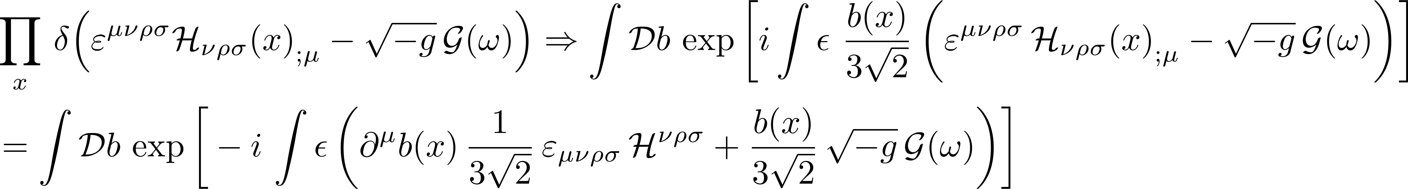
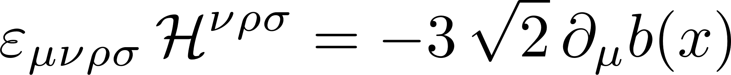


(κλασικές εξ. κίνησης )
KR αξιόνιο b(x) (ψευδοβαθμωτό πεδίο)
Το ολοκλήρωμα διαδρομής της παραπάνω δράσης θα είναι :
Ολοκλήρωση του μη διαδιδόμενου πεδίου

Slide 16


Εάν ορίσουμε :
Η εμφάνιση του KR αξιονίου μέσω των παραγώγων αυτού ύπαρξη μίας συμμετρίας μετατόπισης
ΣΥΝΟΠΤΙΚΑ
Από την string multiplet έχουμε εγγενώς την στρέψη στην θεωρία μας
Μπορεί να εξαληφθεί με την εισαγωγή ενός πλήρως δυναμικού (propagating) άμαζου ψευδοβαθμωτού KR αξιονικού πεδίου b(x)
Η στρέψη έγινε δυναμική λόγω των ανωμαλιών και το αξιόνιο που επάγεται από την στρέψη έχει γεωμετρική προέλευση !!
Αν λάβει μάζα, γίνεται υποψήφιο σωματίδιο για σκοτεινή ύλη
( )

Slide 17




Εποχή μετά τον πληθωρισμό και QCD αξιονική σκοτεινή ύλη
Κατά το πέρας του πληθωρισμού εμφανίζονται χειραλικά φερμιόνια Dirac με ανώμαλα αξονικά ρεύματα
Η contorsion ερμηνεία του υποδηλώνεται μία minimal σύζευξη
Η δράση για τα Dirac φερμιόνια θα είναι :
συναλλοίωτη παράγωγος
σπιν συνοχή
γ - Dirac πίνακες
φερμιονικά είδη

Slide 18




μηδενίζεται για FLRW μετρική
Αξονικό ρεύμα (όλων των φερμιονικών γεύσεων)
προέρχεται από τον όρο της contorsion
Διατηρώντας πάλι την ταυτότητα Bianchi
Εισαγωγή πολ/στή Lagrange
Ολική δράση:

Slide 19


Με ολοκλήρωση του πεδίου
παραγοντική ολοκλήρωση στον όρο σύζευξης του KR αξιονίου με το φερμιονικό ρεύμα
Αυτή η δράση σέβεται την συμμετρία μετατόπισης
Ανώμαλοι Όροι
Σε αυτήν θα επικεντρωθούμε
Υποθέτουμε ότι ισχύει η εξής σχέση κατά την εποχή της ακτινοβολίας και της ύλης (στηριζόμενοι στην RVM κοσμολογία)
a = 1, . . . 8 να είναι ένας adjoint SU(3) δείκτης χρώματος
chiral U(1)
QCD chiral SU(3)

Slide 20


Κατά την QCD εποχή, έχουμε μόνο QCD χειραλικές ανωμαλίες
Μη διαταρακτικά κβαντικά φαινόμενα (instantons) παράγουν περιοδικά αξιονικά δυναμικά
Παραμένουσες χειραλικές ανωμαλίες
Το δυναμικό σπάει την συμμετρία μετατόπισης, λόγω ύπαρξης ενός τοπολογικού δείκτη Pontryagin, ο οποίος λαμβάνει μόνο ακέραιες τιμές
(Διατήρηση τοπολογικού φορτίου)

Slide 21





Εν γένει είναι και κάποιος μπορεί να θεωρήσει ότι
Basilakos, NΕΜ, Peracaula (Physics Letters B, vol. 803, p.135342, 2020)
Δεν αλλάζουν τα ποιοτικά συμπεράσματα της ανάλυσής μας
Arvanitaki, Baryakhtar, Dimopoulos, Dubovsky, and Lasenby (Physical Review D, vol. 95, no. 4, 2017)
Μάζα KR αξιονίου
Αστροφυσικά bounds

Slide 22


Μάζα KR αξιονίου :
G. G. di Cortona, E. Hardy, J. P. Vega, and G. Villadoro (Journal of High Energy Physics, vol. 2016, no. 1, 2016)
Η μάζα βρίσκεται μέσα στο διάστημα που έχει υπολογιστεί με βάση τις πλεγματικές προσομοιώσεις QCD (Lattice QCD)
Σκοτεινή ύλη έχει γεωμετρική προέλευση ?
Stringy RVM KR b αξιόνιο
Υποψήφιο σωματίδιο για σκοτεινή ύλη
Αποκτώντας μάζα το KR αξιόνιο b που επάγεται από τη στρέψη

Slide 23

Αξιονική Κοσμολογία
Το υπολογισμένο εύρος μάζας βρίσκεται στο «αναμενόμενο» πειραματικό
D.J.E. Marsh,
Phys. Rept. 643, 1
(2016)
[arXiv:1510.07633
[astro-ph.CO]].
Κοσμολογικοί περιορισμοί και έρευνες για τα αξιόνια
Stringy RVM KR b αξιόνιο

Slide 24
Συμπεράσματα – Ανοικτά ζητήματα
Συμπεράσματα
Μία contorted QED ισοδυναμεί με μία QED δίχως στρέψη αλλά συζευγμένη με ένα αξιόνιο
Μία ενεργός θεωρία εμπνευσμένη από την θεωρία των χορδών, που παρουσίαζε φορμαλιστικά στρέψη αντιστοιχεί σε ένα πλήρως δυναμικό KR αξιονικό πεδίο
Κατά την QCD εποχή μέσω των (instantons), γεννήθηκε ένα περιοδικό δυναμικό για το KR αξιόνιο και έτσι απέκτησε μάζα καθιστώντας το υποψήφιο σωματίδιο για σκοτεινή ύλη
Η σκοτεινή ύλη (ή μια συνιστώσα αυτής) μπορεί να έχει γεωμετρική προέλευση
Ανοικτά ζητήματα
Τι είναι η σκοτεινή ύλη ?
Έχει μήπως γεωμετρική προέλευση ?
Απαιτείται περισσότερο έρευνα προς την κατεύθυνση αυτή (θεωρητική και πειραματική)

Slide 25


Σας ευχαριστώ πολύ !!
Ερωτήσεις ??

Slide 26
Βιβλιογραφία
[1] Schmitz, K. (2022). Modern Cosmology, an Amuse-Gueule. In Advances in Cosmology (pp. 37-70). Springer International Publishing. DOI: 10.1007/978-3-031-05625-3_3. Retrieved from https://doi.org/10.1007/978-3-031-05625-3_3
[2] LIGO. (2016). Gravitational wave detection. Retrieved from https://www.ligo.caltech.edu/system/avm_image_sqls/binaries/48/jpg_original/ligo20160211d.jpg?1455160092
[3] Event Horizon Telescope. (n.d.). Sagittarius A*. Retrieved from https://en.wikipedia.org/wiki/Sagittarius_A*#/media/File:EHT_Saggitarius_A_black_hole.tif
[4] TIB AV-Portal. (n.d.). [Image thumbnail]. Retrieved from https://av.tib.eu/thumbnail/50915/full
[5] Wikimedia Commons. (n.d.). Twisted bar [Image]. Retrieved from https://upload.wikimedia.org/wikipedia/commons/4/4f/Twisted_bar.png
[6] i2Symbol. (n.d.). Thinking face with question mark emoji sticker [Image]. Retrieved from https://www.i2symbol.com/stickers/smileys/thinking-face-with-question-mark-emoji-sticker-ee7b4fb9880ef3c8ee19626cdc14bf5c
[7] M. J. Duncan, N. Kaloper, and K. A. Olive, “Axion hair and dynamical torsion from
anomalies,” Nuclear Physics B, vol. 387, no. 1, pp. 215–235, 1992.
[8] O. Chandí a and J. Zanelli, “Topological invariants, instantons, and the chiral anomaly on
spaces with torsion,” Physical Review D, vol. 55, no. 12, pp. 7580–7585, jun 1997. [Online].
Available: https://doi.org/10.1103%2Fphysrevd.55.7580
[9] P. B. Pal, “Representation-independent manipulations with dirac matrices and spinors,”
2015. [10] T. Frankel, The geometry of physics: an introduction. Cambridge university press, 2011.
[11] C. Hull, “Anomalies, ambiguities and superstrings,” Physics Letters B, vol. 167, no. 1, pp.
51–55, 1986.
[12] N. E. Mavromatos, “A note on the atiyah-singer index theorem for manifolds with totally
antisymmetric h torsion,” Journal of Physics A: Mathematical and General, vol. 21, no. 10,
p. 2279, 1988
[13] T. Eguchi, P. B. Gilkey, and A. J. Hanson, “Gravitation, gauge theories and differential
geometry,” Physics reports, vol. 66, no. 6, pp. 213–393, 1980.
[14] N. E. Mavromatos, “Geometrical origins of the universe dark sector: string-inspired
torsion and anomalies as seeds for inflation and dark matter,” Philosophical Transactions
of the Royal Society A: Mathematical, Physical and Engineering Sciences, vol. 380, no.
2222, mar 2022. [Online]. Available: https://doi.org/10.1098%2Frsta.2021.0188
[15] N. E. Mavromatos, “Non-hermitian yukawa interactions of fermions with axions:
potential microscopic origin and dynamical mass generation,” Journal of Physics:
Conference Series, vol. 2038, no. 1, p. 012019, oct 2021. [Online]. Available:
https://doi.org/10.1088%2F1742-6596%2F2038%2F1%2F01201
[16] S. Basilakos, N. E. Mavromatos, and J. S. Peracaula, “Quantum anomalies in string-inspired
running vacuum universe: Inflation and axion dark matter,” Physics Letters B, vol. 803, p.
135342, apr 2020. [Online]. Available: https://doi.org/10.1016%2Fj.physletb.2020.135342

Slide 27
[17] T. Bossingham, N. E. Mavromatos, and S. Sarkar, “The role of temperature dependent
string-inspired CPT violating backgrounds in leptogenesis and the chiral magnetic
effect,” The European Physical Journal C, vol. 79, no. 1, jan 2019. [Online]. Available:
https://doi.org/10.1140%2Fepjc%2Fs10052-019-6564-3
[18] J. E. Kim, “Phys. rept.” vol. 150, pp. 1–177, 1987.
[19] J. E. Kim and G. Carosi, “Rev. mod. phys.” vol. 82, pp. 557–602, 2010, erratum: Rev. Mod.
Phys. 91, 049902 (2019) (Preprint 0807.3125).
[20] S. L. Adler, Phys. Rev. 177, 2246 (1969); J. S. Bell and R. Jackiw, Nuovo Cim. A60, 47
(1969).
[21] L. D. Luzio, M. Giannotti, E. Nardi, and L. Visinelli, “The landscape of QCD
axion models,” Physics Reports, vol. 870, pp. 1–117, jul 2020. [Online]. Available:
https://doi.org/10.1016%2Fj.physrep.2020.06.002
[22] J. Alexandre and N. E. Mavromatos, “On the consistency of a non-hermitian yukawa
interaction,” Physics Letters B, vol. 807, p. 135562, aug 2020. [Online]. Available:
https://doi.org/10.1016%2Fj.physletb.2020.135562
[23] J. Alexandre, N. E. Mavromatos, and A. Soto, “Dynamical majorana neutrino masses
and axions i,” Nuclear Physics B, vol. 961, p. 115212, dec 2020. [Online]. Available:
https://doi.org/10.1016%2Fj.nuclphysb.2020.115212
[24] A. Arvanitaki and S. Dubovsky, “Exploring the string axiverse with precision black
hole physics,” Physical Review D, vol. 83, no. 4, feb 2011. [Online]. Available:
https://doi.org/10.1103%2Fphysrevd.83.044026
[25] A. Arvanitaki, M. Baryakhtar, and X. Huang, “Discovering the QCD axion with black
holes and gravitational waves,” Physical Review D, vol. 91, no. 8, apr 2015. [Online].
Available: https://doi.org/10.1103%2Fphysrevd.91.084011
[26] A. Arvanitaki, M. Baryakhtar, S. Dimopoulos, S. Dubovsky, and R. Lasenby, “Black hole
mergers and the QCD axion at advanced LIGO,” Physical Review D, vol. 95, no. 4, feb
2017. [Online]. Available: https://doi.org/10.1103%2Fphysrevd.95.043001
[27] G. G. Raffelt, “Astrophysical axion bounds,” in Lecture Notes in Physics. Springer Berlin
Heidelberg, pp. 51–71. [Online]. Available: https://doi.org/10.1007%2F978-3-540-73518-2_
3
[28] D. J. Marsh, “Axion cosmology,” Physics Reports, vol. 643, pp. 1–79, jul 2016.
[29] G. G. di Cortona, E. Hardy, J. P. Vega, and G. Villadoro, “The QCD axion,
precisely,” Journal of High Energy Physics, vol. 2016, no. 1, jan 2016. [Online]. Available:
https://doi.org/10.1007%2Fjhep01%282016%29034
[30] M. Berg, E. Pajer, and S. Sjors, Phys. Rev. D 81 (2010) 103535; For a review of axion
inflation see: E. Pajer and M. Peloso, Class. Quant. Grav. 30 (2013) 214002.
[31] A. Arvanitaki, S. Dimopoulos, S. Dubovsky, N. Kaloper, and J. March-Russell,
“String axiverse,” Physical Review D, vol. 81, no. 12, jun 2010. [Online]. Available:
https://doi.org/10.1103%2Fphysrevd.81.123530
[32] L. Hui, J. P. Ostriker, S. Tremaine, and E. Witten, Phys. Rev. D 95 (2017) 043541; Y. V.
Stadnik and V. V. Flambaum, Phys. Rev. D 89 (2014) 043522; Phys. Rev. Lett. 115 (2015)
201301; A. Aoki and J. Soda, Int. J. Mod. Phys. D 26 (2016) 1750063; C. Abel et al., Phys.
Rev. X 7 (2017) 041034; P. W. Graham, D. E. Kaplan, J. Mardon, S. Rajendran, W. A.
Terrano, L. Trahms, and T. Wilkason, Phys. Rev. D 97 (2018) 055006; Z. Ahmed et al.,
arXiv:1803.11306 [hep-ex], and references therein.ttps://doi.org/10.1016%2Fj.physrep.2016.06.00

